Slide 1
এম. সাখাওয়াত হোসেন
০১৯১৭৬৩৬৪৮৬

Slide 2
শিক্ষক পরিচিতি
এম .সাখাওয়াত হোসেন
সহকারি শিক্ষক (ব্যবসায় শিক্ষা )
মোক্তাল হোসেন উচ্চ বিদ্যালয় ,চল্লিশা, সদর ,নেত্রকোনা
shakhawath747@gamil.com
01734475103 01917636486

Slide 3
পাঠ পরিচিতি
শ্রেনিঃনবম ও দশম
অধ্যায়ঃঅষ্টম
পাঠ শিরোনামঃনগদান বই
সময়ঃ00.00.00
তারিখঃ00.00.00
এম .সাখাওয়াত হোসেন
০১৯১৭৬৩৬৪৮৬

Slide 4
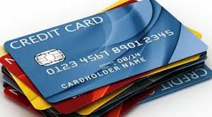
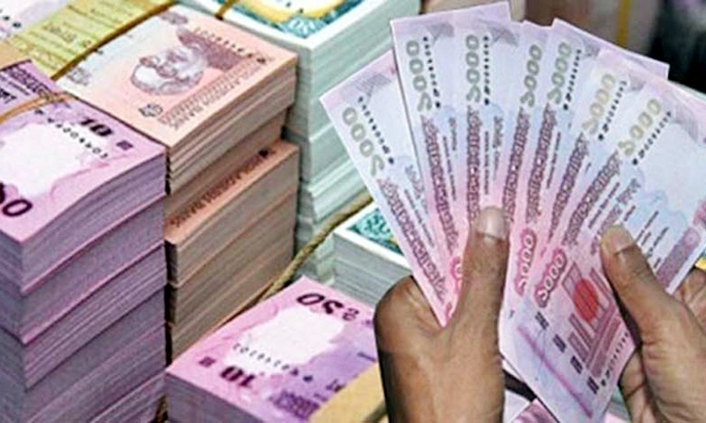
আজকের পাঠ
নগদান বই
এম .সাখাওয়াত হোসেন
০১৯১৭৬৩৬৪৮৬

Slide 5
শিখনফল
পাঠ শেষে শিক্ষার্থীরা-
১।নগদান বইয়ের ধারণা ব্যাখ্যা করতে পারবে।
২।নগদান বইয়ের বৈশিষ্ঠ্য গুলো বর্ণনা করতে পারবে।
৩।নগদান বইয়ের গুরুত্ব ব্যাখ্যা করতে পারবে।
৪। নগদান বইয়ের শ্রেণিবিভাগ বর্ণনা করতে পারবে।
৫। একঘরা, দুইঘরা ও তিনঘরা নগদান বইয়ের নমুনা প্রস্তুত করতে পারবে।
এম. সাখাওয়াত হোসেন
০১৯১৭৬৩৬৪৮৬

Slide 6
নগদান বইয়ের ধারণা
ব্যবসায় প্রতিষ্ঠানে অসংখ্য লেনদেন নিয়মিত সংঘটিত হয়। লেনদেনসমূহকে আমরা একটি মানদন্ডের ভিত্তিতে দুই ভাগে ভাগ করতে পারি। মানদন্ডটি হলো নগদ অর্থ। লেনদেনের সঙ্গে নগদ অর্থের সম্পৃক্ততা থাকা এবং না থাকা ।যে সকল লেনদেনের দ্বারা নগদ অর্থের প্রাপ্তি ও প্রদান ঘটে ,ঐ লেনদেনসমুহকে একত্রিত করে যে বই প্রস্তুত করা হয়, তা-ই নগদান বই।
এম . সাখাওয়াত হোসেন ,০১৯১৭৬৩৬৪৮৬

Slide 7
নগদান বইয়ের বৈশিষ্ঠ্য
নগদ অর্থএকটি ব্যবসায়ের চালিকাশক্তি।নগদ অর্থের যথাযথ ব্যবস্থাপনা ব্যতীত ব্যবসায় প্রতিষ্ঠানের স্বাভাবিক কার্যক্রম ব্যাহত হয়।
*নগদান বই প্রস্তুতের জন্য নির্দিষ্ট ছক অনুসরণ করা হয়। প্রাপ্তিসমুহ ডেবিট ও প্রদানসমুহ ক্রেডিট দিকে লিখা হয়।
*নগদান বই হিসাবের প্রাথমিক বই হওয়া সত্তেও তা পাকা বহির ন্যায় কাজ করে।
নির্দিষ্ট সময়ে বিভিন্ন উৎস হতে মোট কত নগদ অর্থের প্রাপ্তি ঘটেছে এবং বিভিন্ন খাতে মোট কত নগদ অর্থের প্রদান হয়েছে,তা নগদান বই হতে জানা সম্ভব ।
*নগদ পেয়াপ্তি ও প্রদানের পার্থক্য নির্ধারণে মাধ্যমে নগদ উদ্ধত্তের পরিমাণ জানা
সম্ভব ।
*নগদ অর্থের চুরি,আত্নসাৎ,অপচয় এবং হিসাবে লিপিবদ্ধকরণের ভুলসমুহ হওয়ার সম্ভাবনা বহুলাংশে হ্রাস পায়।
*নগদ তহবিলের উপর পূর্ণ নিয়ন্ত্রণ রক্ষা করা সম্ভব হয়।
এম .সাখাওয়াত হোসেন
০১৯১৭৬৩৬৪৮৬

Slide 8
নগদান বইয়ের গুরুত্ব
* নগদ প্রাপ্তি ও পরিশোধ;
* নগদ উদ্বত জানা;
* সময় ও শ্রমের অপচয় হ্রাস;
* ভুলএুটি সংশোধন;
* তহবিল তছরুপ প্রতিরোধ;
* নগদ তহবিলের নিরাপত্তা;
* দৈনিক নগদ উদ্বত্ত মিলকরণ।
এম সাখাওয়াত হোসেন
০১৯১৭৬৩৬৪৮৬

Slide 9
নগদান বইয়ের শ্রেণিবিভাগ
নগদান বই
দুঘরা নগদান বই
তিনঘরা নগদান বই
খুচরা নগদান বই
একঘরা নগদান বই
এম .সাখাওয়াত হোসেন
০১৯১৭৬৩৬৪৮৬

Slide 10
একক কাজ
নগদান বই কত প্রকার ?
এম .সাখাওয়াত হোসেন
০১৯১৭৬৩৬৪৮৬

Slide 11
উত্তর
নগদান বই চার প্রকার।
এম. সাখাওয়াত হোসেন
০১৯১৭৬৩৬৪৮৬

Slide 12
একঘরা নগদান বই
অপেক্ষাকৃত ছোট আয়তনের ব্যবসায় প্রতিষ্ঠানসমুহ একঘরা নগদান বই প্রস্তুত করে। যে সকল প্রতিষ্ঠান ব্যাংকের মাধ্যমে কোনোরুপ লেনদেন না করে শুধু নগদ অর্থের বিনিময়ে লেনদেন করে,তারাই একঘরা নগদান বই সংরক্ষণ করে।ব্যাংকের মাধ্যমে লেনদেন অধিক নিরাপদ হওয়ায় এরুপ প্রতিষ্ঠানের সংখ্যা এবং একঘরা নগদান বই সংরক্ষণ ক্রমশ হ্রাস পাচ্ছে।
এম .সাখাওয়াত হোসেন
০১৯১৭৬৩৬৪৮৬

Slide 13
একঘরা নগদান বইয়ের নমুনা ছক
ডেবিট
ক্রেডিট
তারিখ
প্রাপ্তি
ভাঃনং
খঃপৃ
পরিমাণ টাকা
তারিখ
ভাঃ নং
খঃপৃ
পরিমাণ টাকা
প্রদান
নোটঃ ভাঃনং- ভাউচার নম্বর ও খঃপৃঃ- খতিয়ান পৃষ্ঠা
এম. সাখাওয়াত হোসেন
০১৯১৭৬৩৬৪৮৬

Slide 14
দুইঘরা নগদান বই
যে সকল প্রতিষ্ঠানে নগদ অর্থ লেনদেনের পাশাপাশি ব্যাংকের মাধ্যমেও লেনদেন সম্পন্ন করা হয়,ঐ সকল প্রতিষ্ঠানে নগদ অর্থ ও ব্যাংক – সংশ্লিষ্ঠ লেনদেন একত্রে লিপিবদ্ধের জন্য দুইঘরা নগদান বই প্রস্তুত করা হয়। একঘরা নগদান বই অপেক্ষা দুইঘরা নগদান বই অধিক প্রচলিত ও তথ্যবহুল ।নগদ অর্থের প্রাপ্তি প্রদানের পাশাপাশি ব্যাংকের জমাকৃ্ত অর্থের হ্রাস-বৃ্দ্ধি ও ব্যাংকের উদ্বত্তের পরিমাণ দুইঘরা নগদান বই হতে জানা সম্ভব ।
এম .সাখাওয়াত হোসেন
০১৯১৭৬৩৬৪৮৬

Slide 15
দুইঘরা নগদান বইয়ের নমুনা ছক
ডেবিট
ক্রেডিট
প্রাপ্তি
ভাঃনং
খঃ পৃ
নগদ
টাকা
ব্যাংক
টাকা
তারিখ
প্রদান
ভাঃ নং
খঃ পৃ
নগদ
টাকা
তারিখ
ব্যাংক
টাকা
নোটঃ ভাঃনং- ভাউচার নম্বর ও খঃপৃঃ- খতিয়ান পৃষ্ঠা
এম .সাখাওয়াত হোসেন
০১৯১৭৬৩৬৪৮৬

Slide 16
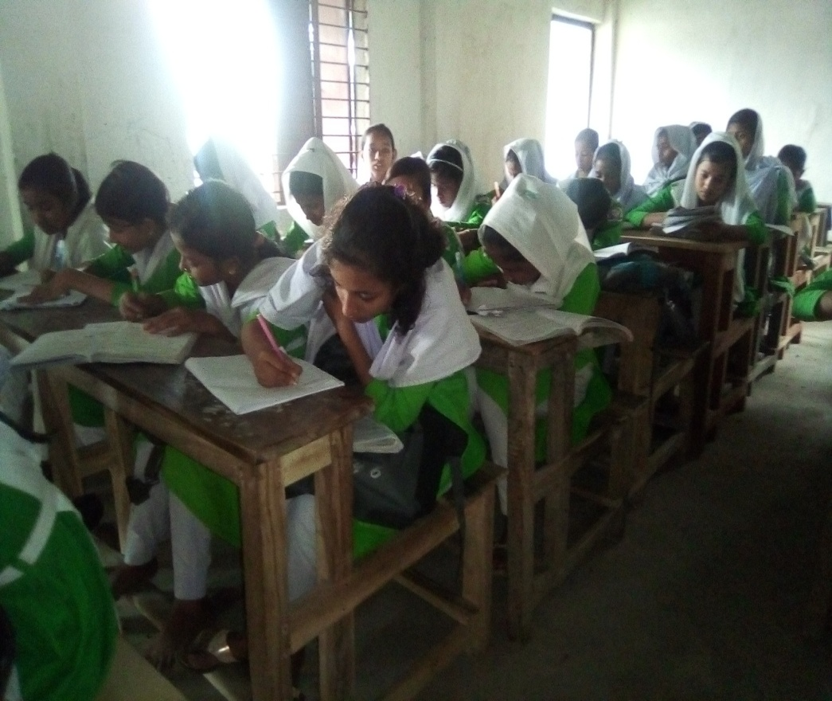
দলীয় কাজ
নগদান বইয়ের বৈশিষ্ট্য গুলো লিখ?
এম .সাখাওয়াত হোসেন
০১৯১৭৬৩৬৪৮৬

Slide 17
উত্তর
নগদান বই প্রস্তুতের জন্য নির্দিষ্ট ছক অনুসরণ করা হয়। প্রাপ্তিসমুহ ডেবিট ও প্রদানসমুহ ক্রেডিট দিকে লিখা হয়।
*নগদান বই হিসাবের প্রাথমিক বই হওয়া সত্তেও তা পাকা বহির ন্যায় কাজ করে।
নির্দিষ্ট সময়ে বিভিন্ন উৎস হতে মোট কত নগদ অর্থের প্রাপ্তি ঘটেছে এবং বিভিন্ন খাতে মোট কত নগদ অর্থের প্রদান হয়েছে,তা নগদান বই হতে জানা সম্ভব ।
*নগদ পেয়াপ্তি ও প্রদানের পার্থক্য নির্ধারণে মাধ্যমে নগদ উদ্ধত্তের পরিমাণ জানা
সম্ভব ।
*নগদ অর্থের চুরি,আত্নসাৎ,অপচয় এবং হিসাবে লিপিবদ্ধকরণের ভুলসমুহ হওয়ার সম্ভাবনা বহুলাংশে হ্রাস পায়।
*নগদ তহবিলের উপর পূর্ণ নিয়ন্ত্রণ রক্ষা করা সম্ভব হয়।
এম .সাখাওয়াত হোসেন
০১৯১৭৬৩৬৪৮৬

Slide 18
তিনঘরা নগদান বই
নগদ অর্থ ও ব্যাংক –সংক্রান্ত লেনদেনের পাশাপাশি দেনা- পাওনা নিষ্পত্তিকালীন বাট্রা সহকারে তিনঘরা নগদান বই প্রস্তুত করা হয়। তিনঘরা নগদান বই প্রস্তুতের দ্বারা নগদ উদ্বত্ত,ব্যাংক উদ্বত্ত,মোত প্রদত্ত বাট্রা এবং মোট প্রাপ্ত বাট্রার পরিমাণ জানা যায়। ধারে বিক্রীত পণ্যের অর্থ দ্রুত আদায়ের জন্য বিক্রেতা ক্রেতাকে এই বাট্রা দিয়ে থাকে। এ বাট্রাকে নগদ বাট্রা বলে।প্রাপ্ত বাট্রা ক্রেতার জন্য আয়,প্রদত্ত বাট্রা বিক্রেতার জন্য খরচ।
এম. সাখাওয়াত হোসেন
০১৯১৭৬৩৬৪৮৬

Slide 19
তিনঘরা নগদান বইয়ের নমুনা ছক
ডেবিট
ক্রেডিট
ত
তারিখ
প্রাপ্তি
ভাঃনং
খঃ
পৃ
প্রদত্ত
বাট্রা
নগদ
টাকা
ব্যাংক
টাকা
তারিখ
ভাঃ নং
খঃ
পৃ
প্রাপ্ত
বাট্রা
নগদ
টাকা
ব্যাংক
টাকা
প্রদান
এম .সাখাওয়াত হোসেন
০১৯১৭৬৩৬৪৮৬

Slide 20
মূল্যায়ন
এম.সাখাওয়াত হোসেন
০১৯১৭৬৩৬৪৮৬

Slide 21
বাড়ির কাজ
তিনঘরা নগদান বইয়ের নমুনা ছক আঁক ?
এম .সাখাওয়াত হোসেন
০১৯১৭৬৩৬৪৮৬

Slide 22
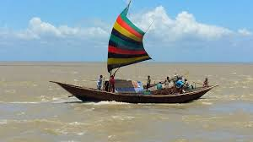
সবাইকে ধন্যবাদ
এম .সাখাওয়াত হোসেন
০১৯১৭৬৩৬৪৮৬

